Slide 1
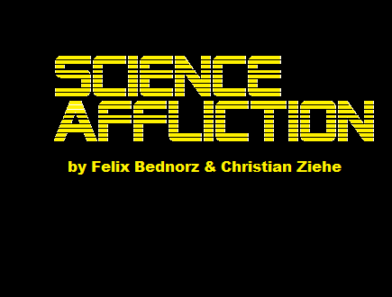

Slide 2
Plot

Slide 3
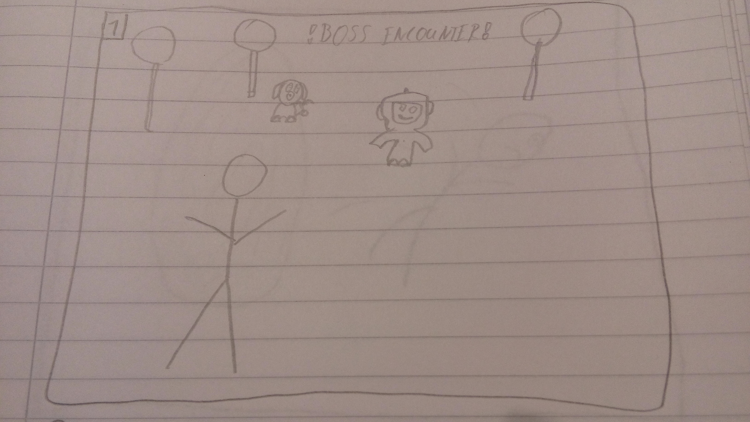
Scene 1 – Shot 1
Ü-Figuren, Spielfigur, „Retrolandschaft“ mit buntem Hintergrund
„Encounter“-Schriftzug

Slide 4
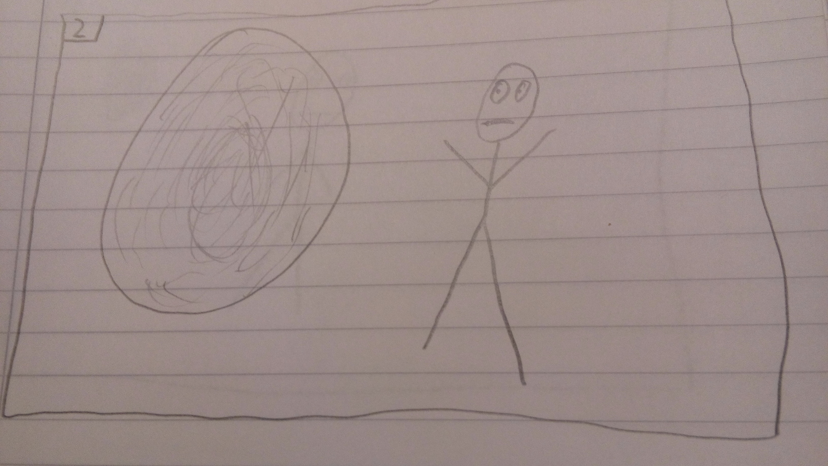
Scene 1 – Shot 2
Portal
Laufanimation, Portaleffekt, Einsaugeffekt

Slide 5
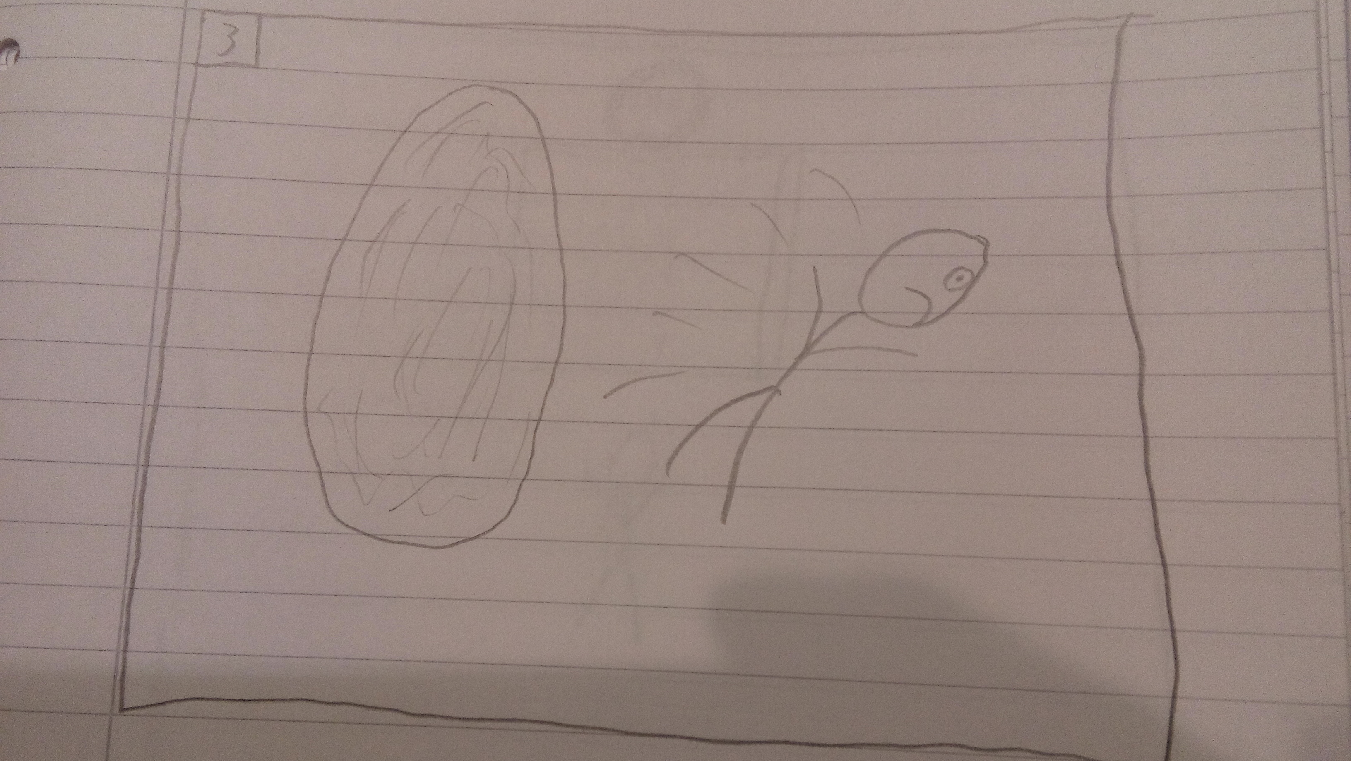
Scene 2 – Shot 1
Kachelfläche, Zimmerwand
Auswurfsanimation, Landungsanimation

Slide 6
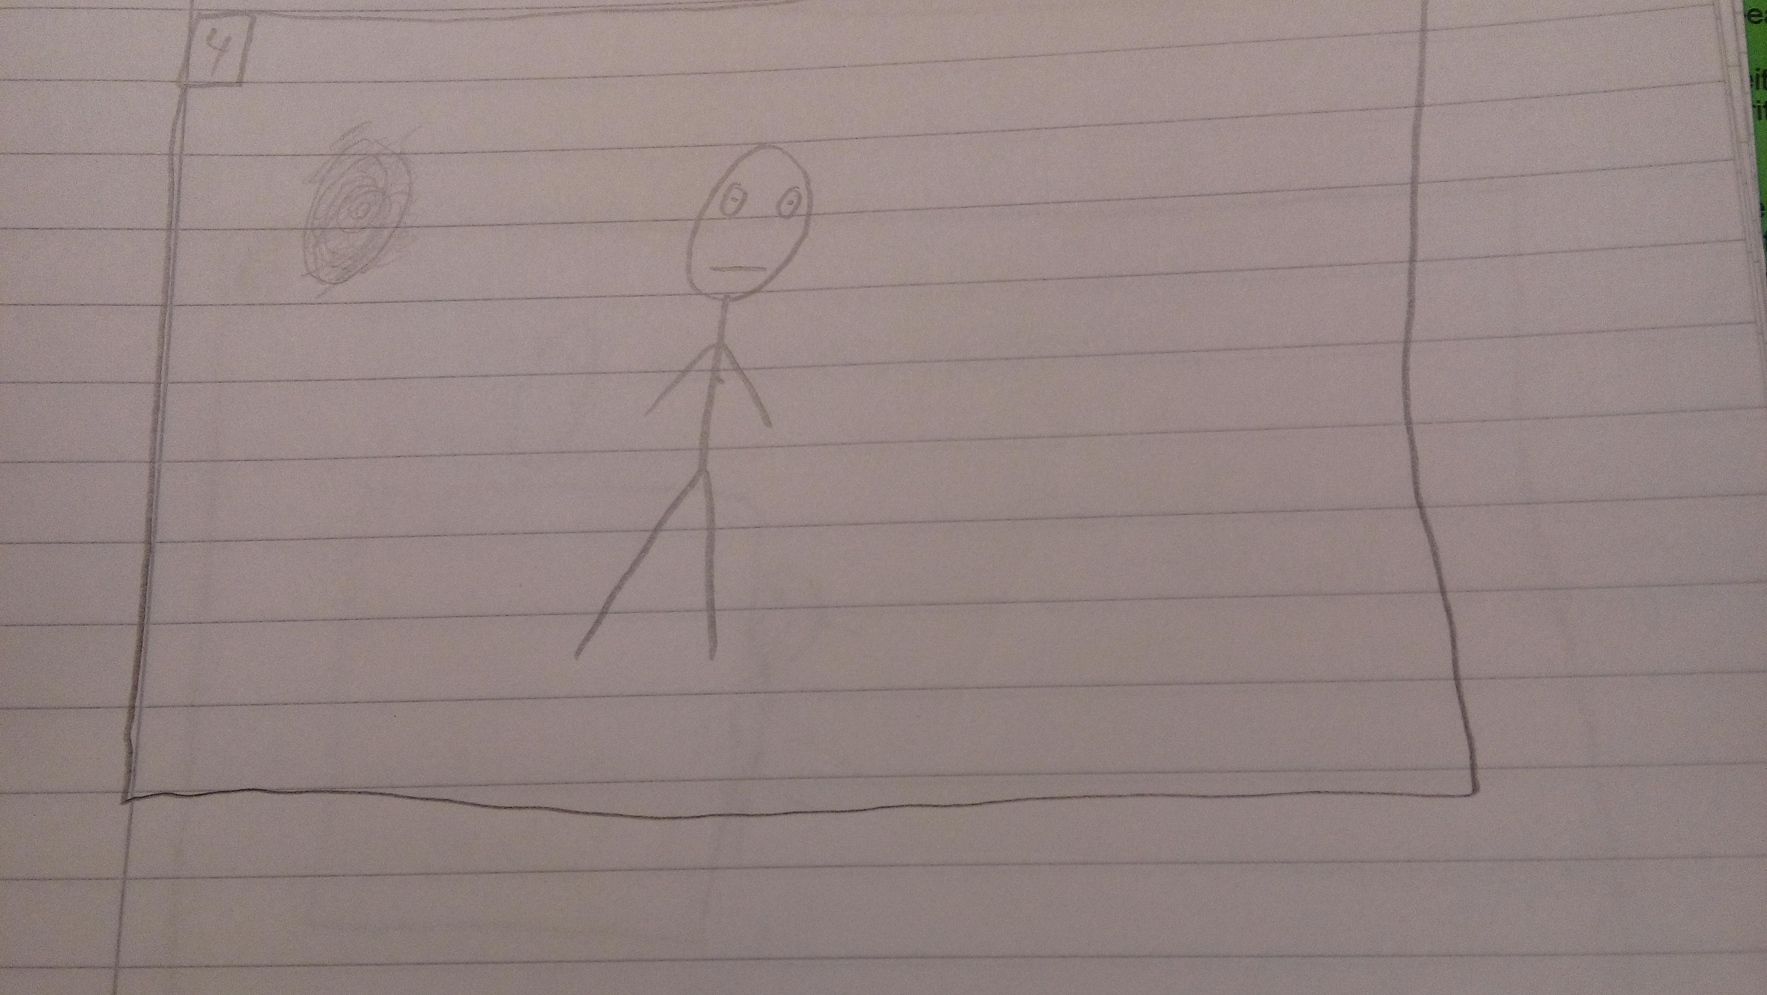
Scene 2 – Shot 2
Weiterer Zimmerhintergrund
Portalschließungs-animation, Kopf- und Augenbewegung der Figur
Kameraschwenk

Slide 7
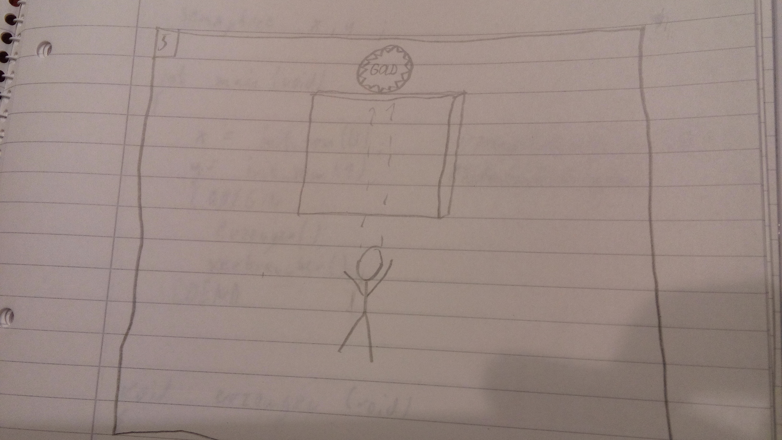
Scene 2 – Shot 3
Box, Goldmünze
Konstante, gleichmäßige Münzdrehung; Freudeanimation

Slide 8
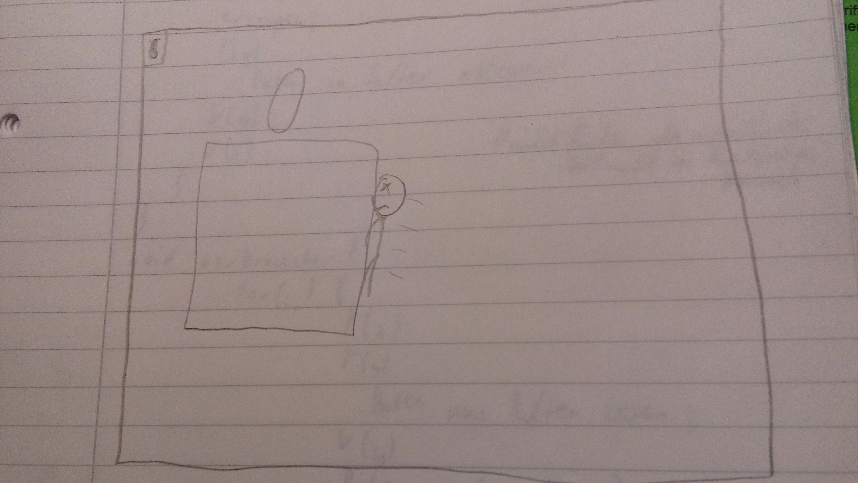
Scene 2 – Shot 4
Auf- bzw. Abprallanimation, Sprunganimation

Slide 9
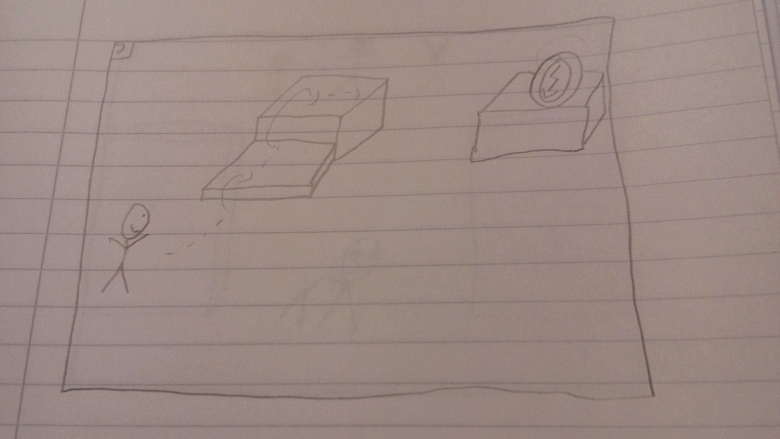
Scene 2 – Shot 5
Unterschiedl. Kisten, Powerupsymbol
Konst. Powerupdrehung; Lauf-, Sprung- und Kletteranimation

Slide 10
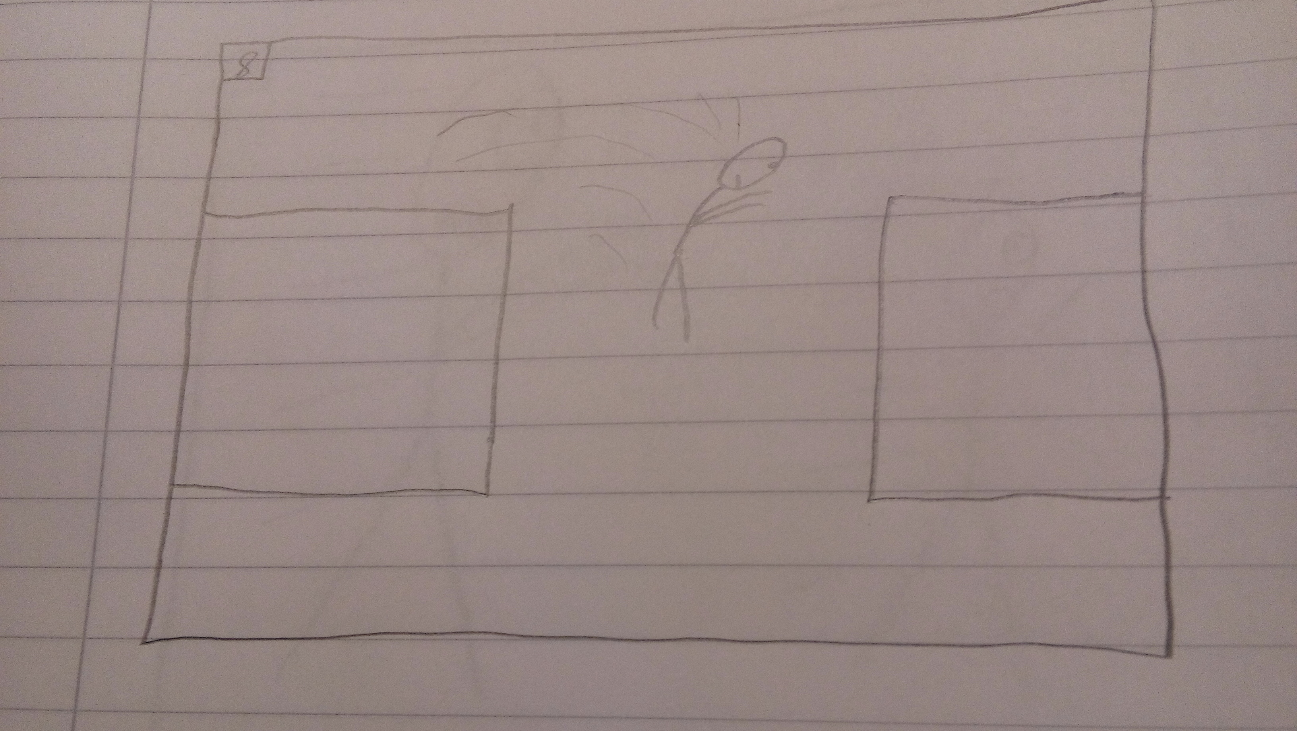
Scene 2 – Shot 6
Flug-, Fall- und Aufprallanimation

Slide 11
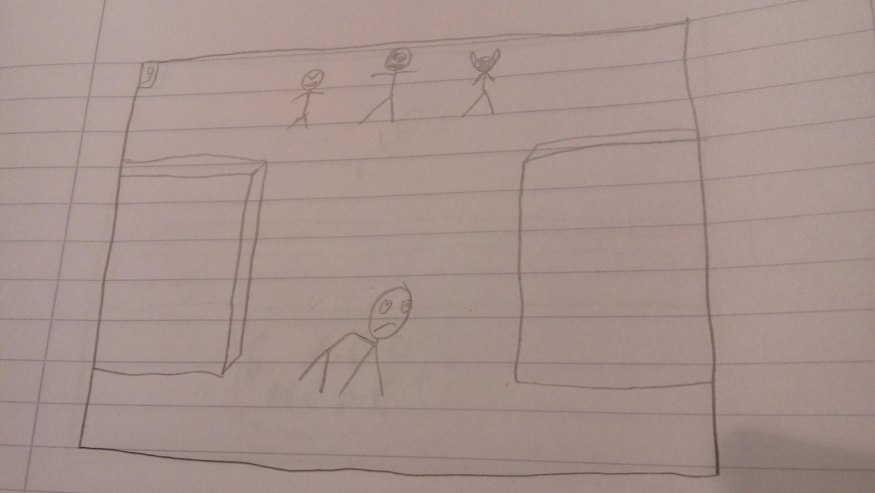
Scene 2 – Shot 7
Gegnermodelle
Aufstehanimation, Umschauanimation, Erschreckensanimation

Slide 12
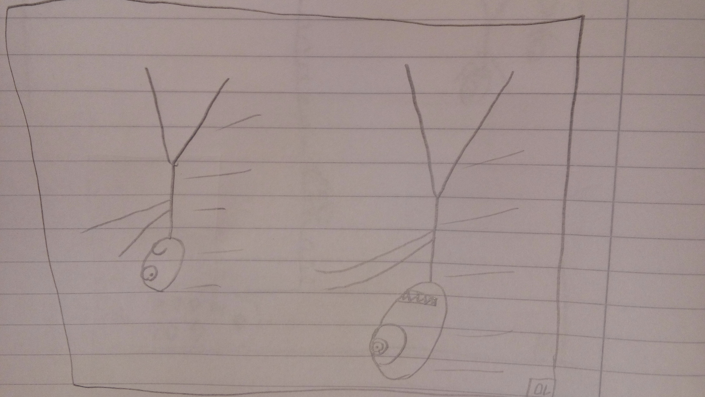
Scene 3 – Shot 1
Weglaufanimation, Verfolgungsanimation, wechselnder Kamerafokus, evtl. Unschärfeeffekte

Slide 13
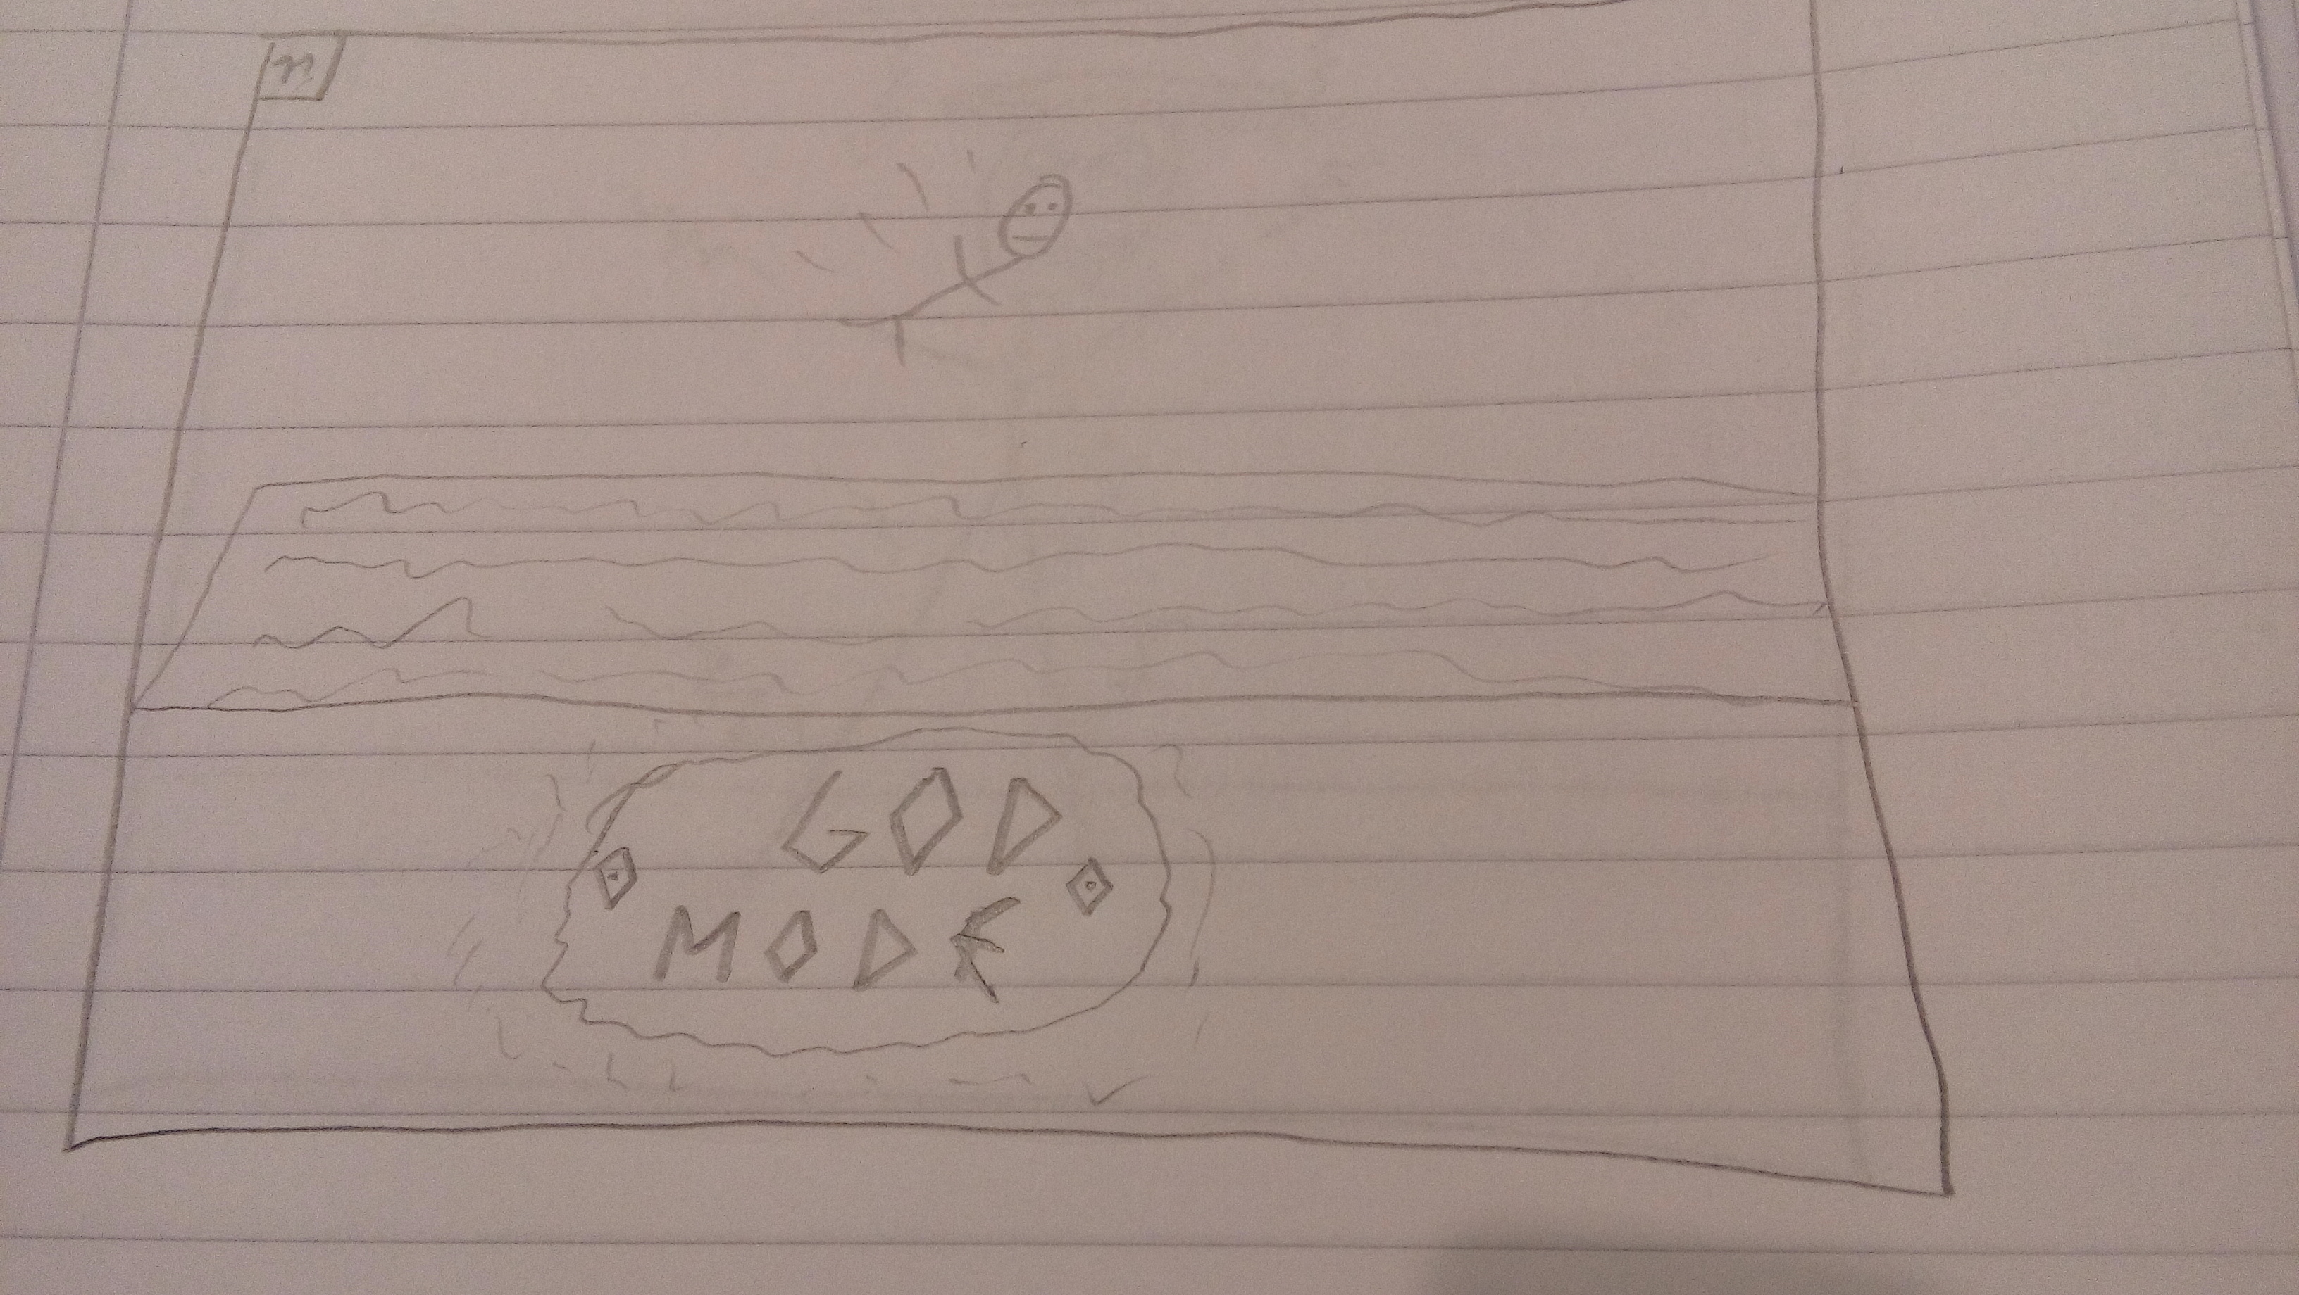
Scene 3 – Shot 2
Godmode-Powerup, Kletterwand
Abbremsanimation, Powerupanimation, Kamerafahrt

Slide 14
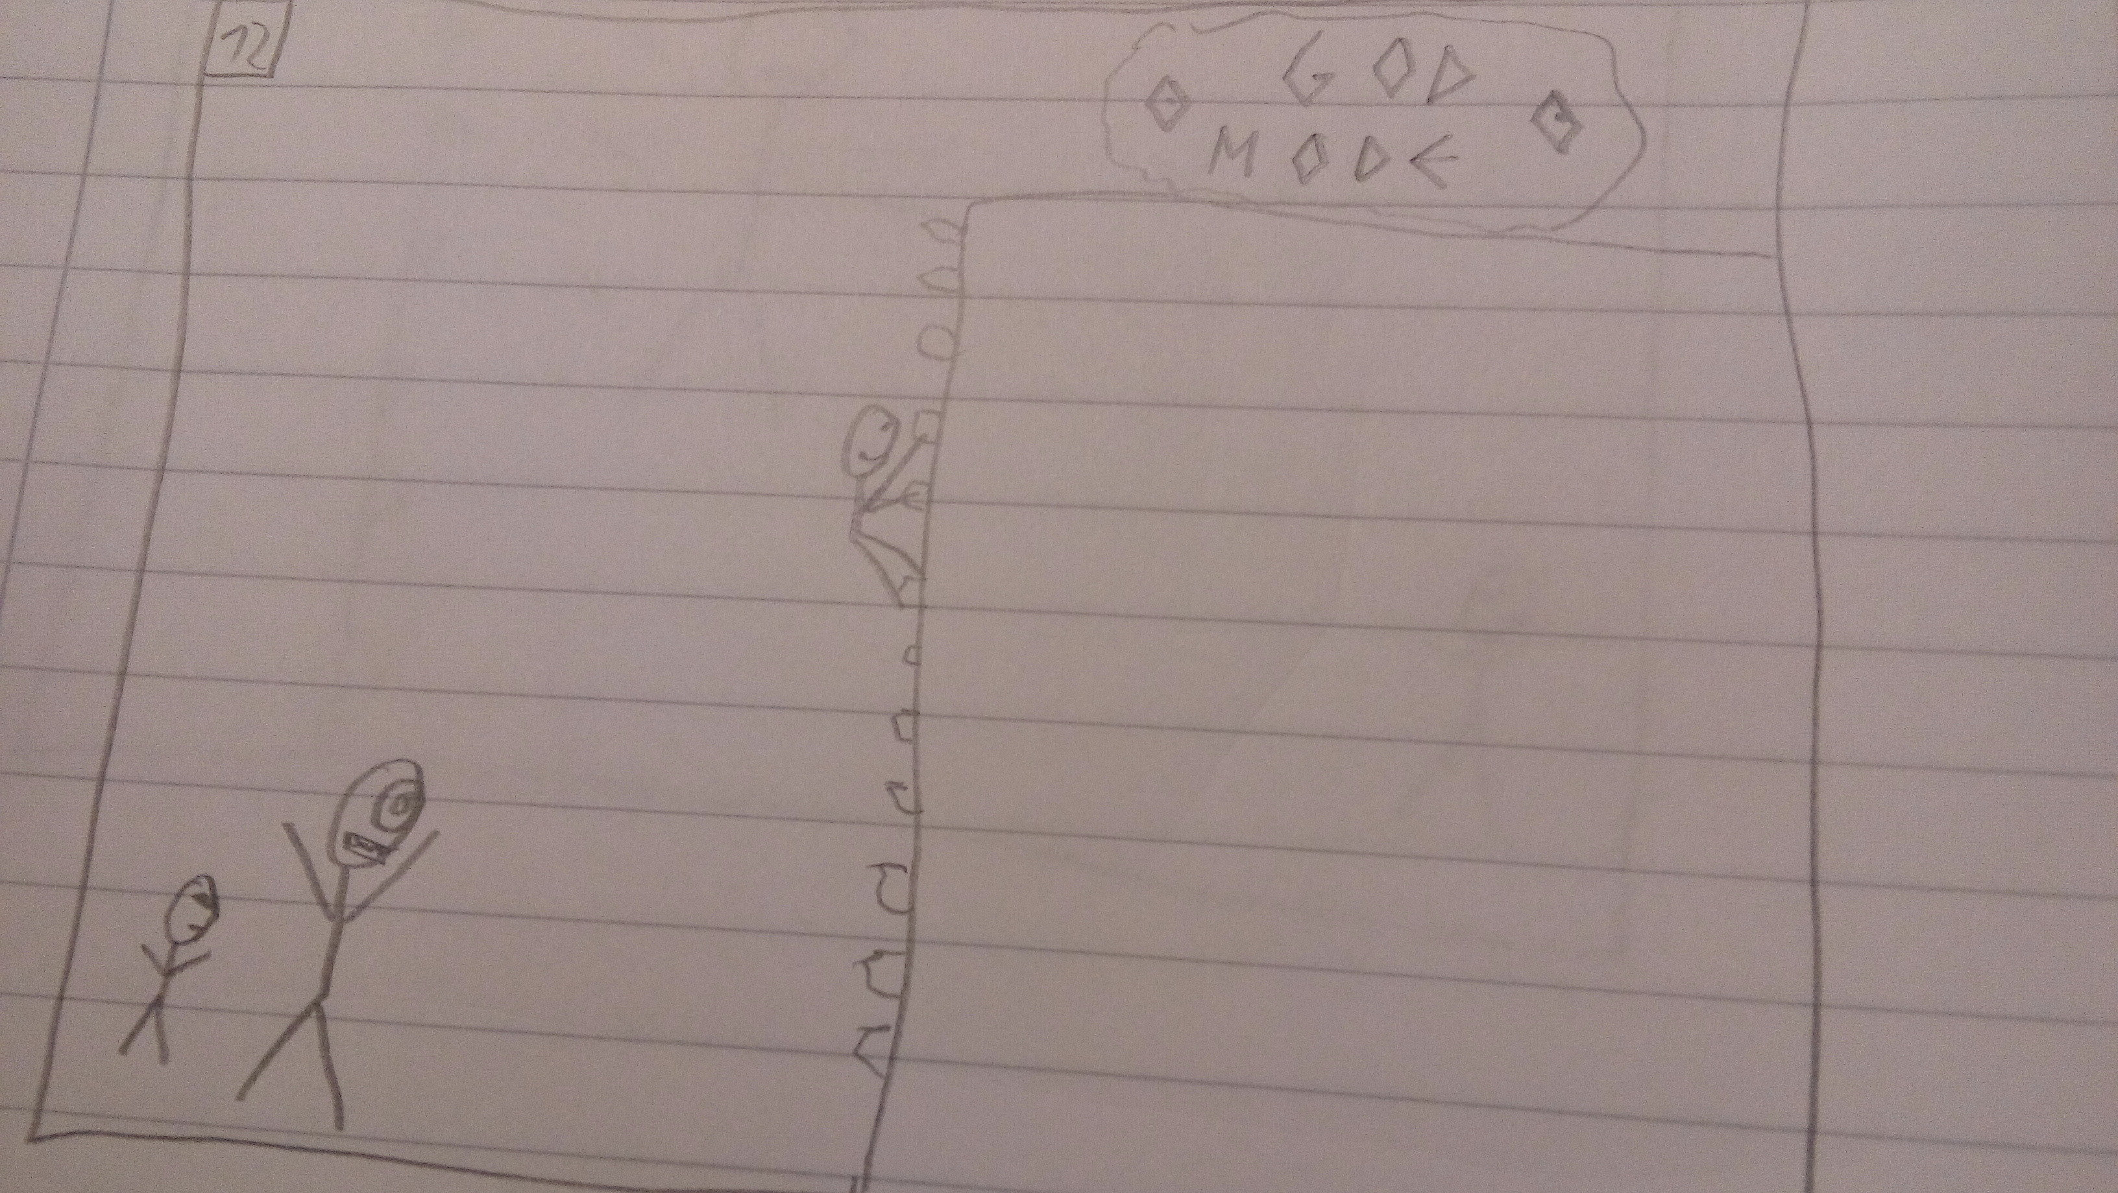
Scene 3 – Shot 3
Kletteranimation, Wutanimationen der Gegner, Kamerazoom auf Spielfigur

Slide 15
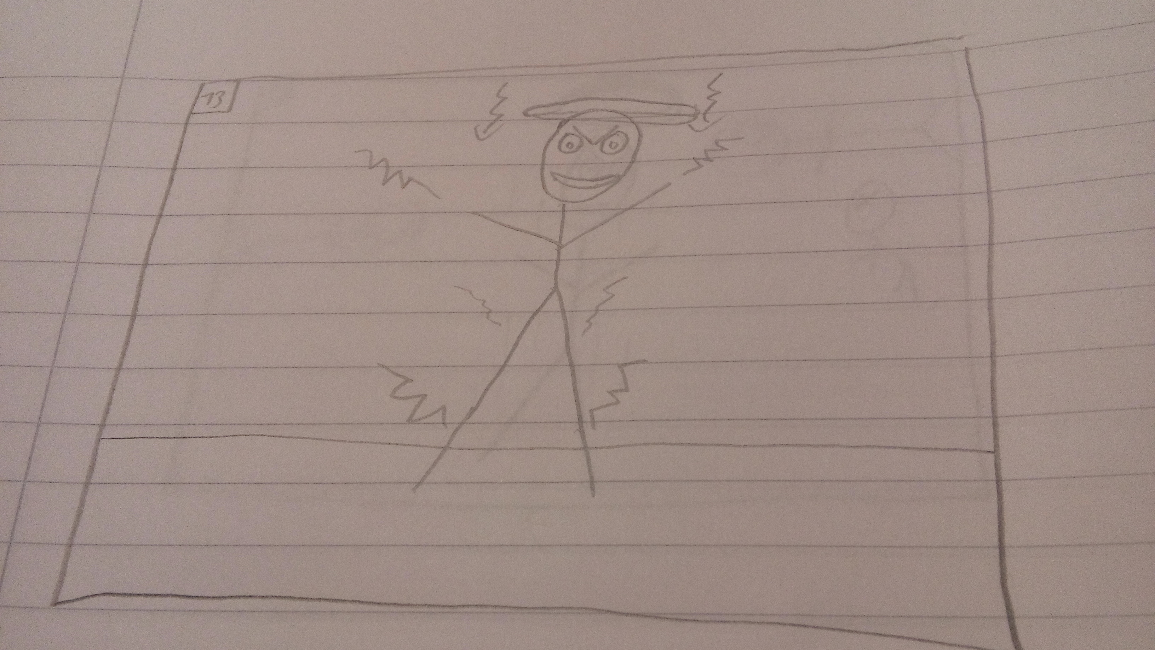
Scene 3 – Shot 4
Spielfigur 2.0
Aufsammelanimation, Leucht- & Blitzeffekte

Slide 16
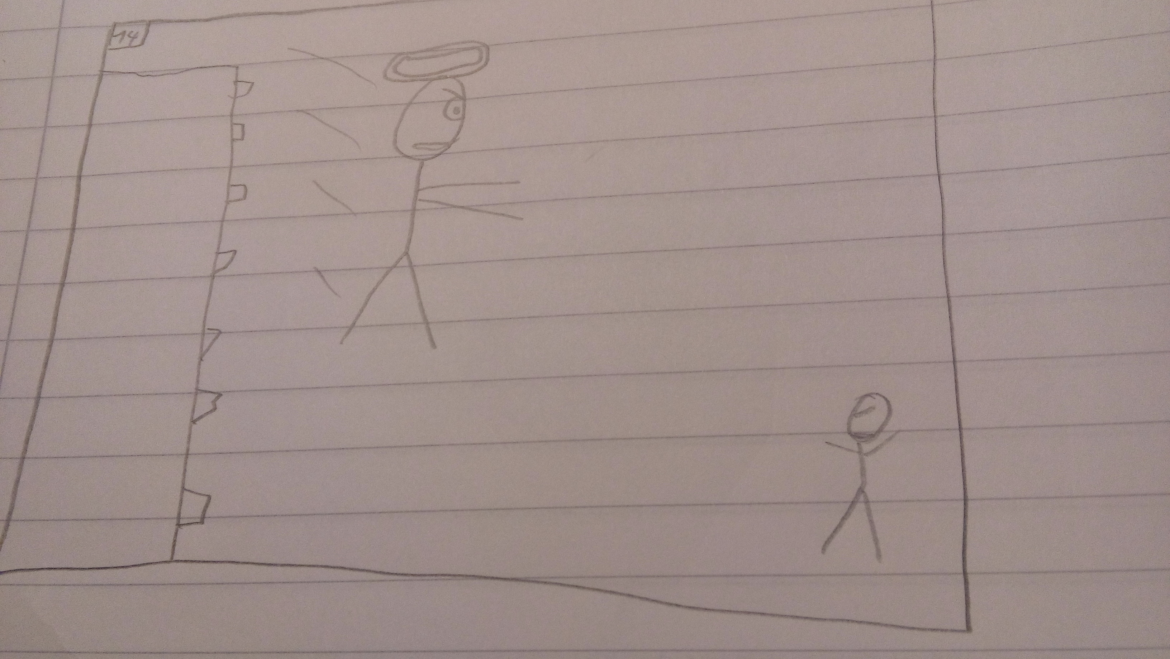
Scene 3 – Shot 5
Schwebeanimation, Erschreckensanimation der Gegner, Landungseffekte, Kamerafahrt

Slide 17
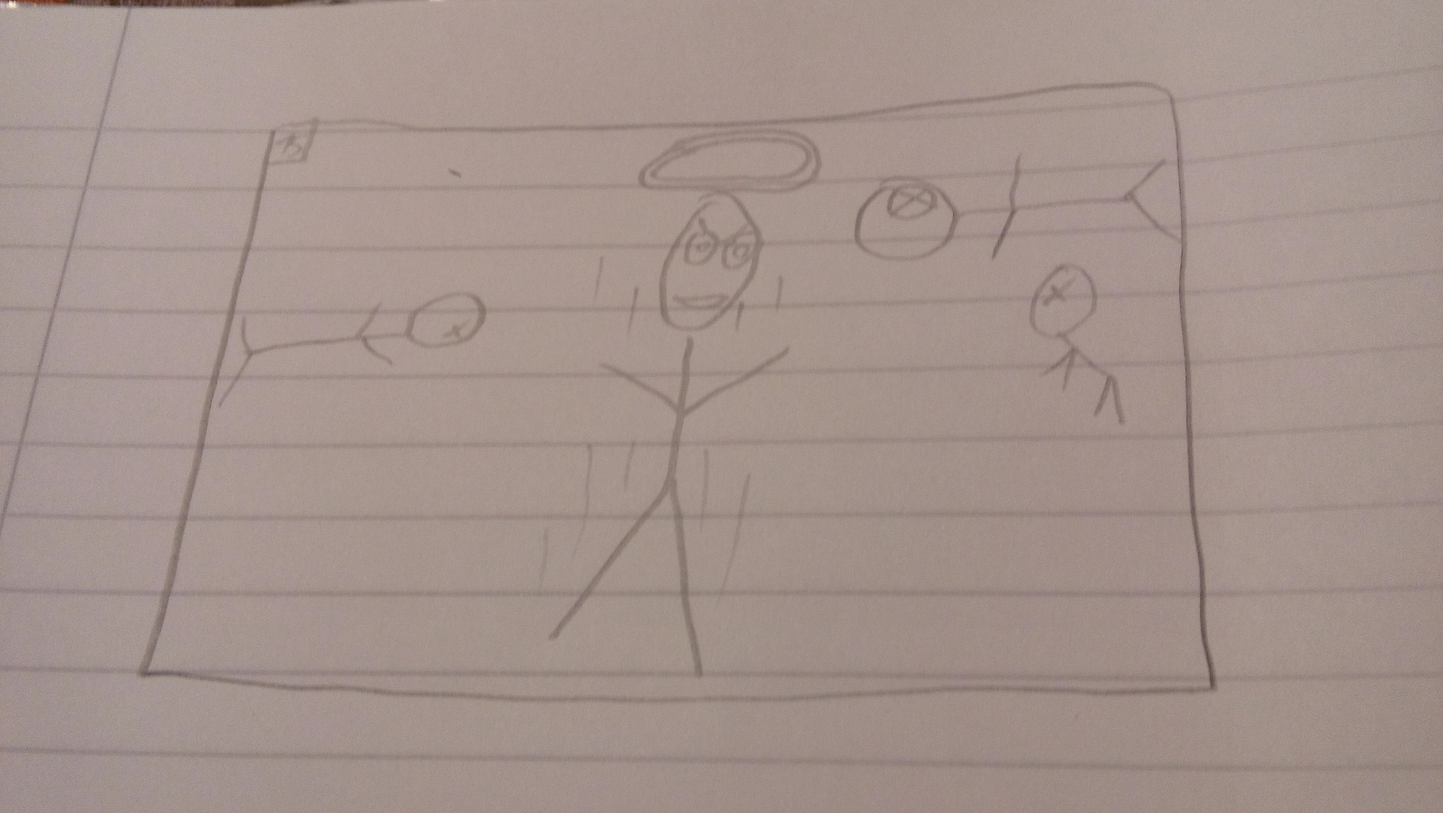
Scene 4 – Shot 1
Blitze
Blitzanimationen, Umfallanimationen der Gegner, Kamera fährt vor Spielfigur her

Slide 18
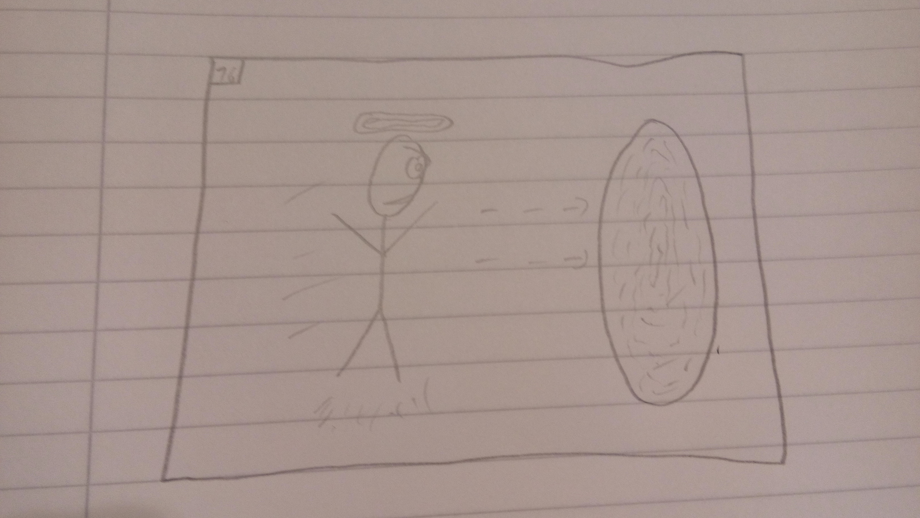
Scene 4 – Shot 2
Portalöffnungs-animation, Einsauganimation, Portalschließungs-animation, Leuchteffekte

Slide 19
16.11 – 22.11
Christian:
Felix:
Entwicklung des Storyboard
Entwicklung der Planungspräsentation
Entwicklung der Soundtracks
Sammlung von Soundeffekten
Einarbeitung in Charaktermodellierung

Slide 20
Planung 18.11 – 28.11
Christian:
Felix:
Kamerafahrten Szene 2, Kamerafahrten Szene 4
Modellierung: Ü-Figur, Gegnermodell(e), Charaktermodell 2.0, Godmode-Powerup
Kamerafahrten Szene 1, Kamerafahrten Szene 3
Modellierung: Ü-Figur, Spielfigur, Encounter, Portal, Münze, Powerup

Slide 21
Planung 29.11 – 6.12
Christian:
Felix:
Abschluss Modellierung & Einfügen der Modelle
Animationen Szene 2 & 4
Beleuchtung Szene 2 & 4
Abschluss Modellierung & Einfügen der Modelle
Animationen Szene 1 & 3
Beleuchtung Szene 1 & 3

Slide 22
7.12 – 12.12
Christian:
Felix:
Rendering Scene 2 & 4
Rendering Scene 1 & 3

Slide 23
Risiken
Zu großer Aufwand der Bewegungsanimationen
→ weniger Figuren, Amerikanischer Kameraschnitt, Schwebeanimationen
Probleme beim Effekterstellen und -rendern
→ Verzicht auf komplizierte Effekte, Proberendering einzelnder Bilder

